Slide 1
Detección de silo-bolsas mediante técnicas de aprendizaje profundo en imágenes satelitales Sentinel-2 para el departamento de Marcos Juárez, zona núcleo de Argentina
Trabajo Final de Maestría · Maestría en Explotación de Datos y Gestión del Conocimiento
Autor: Federico Richard
Director: Gonzalo Sad
Universidad Austral · Rosario, octubre de 2026
Notes:
Buenas tardes. Gracias al jurado y a mi director, Gonzalo Sad, por estar acá. Voy a presentar mi trabajo final de maestría, que trata sobre la detección automática de silo-bolsas en imágenes satelitales Sentinel-2 para el departamento de Marcos Juárez, en la zona núcleo. Más allá del detector en sí, el trabajo tiene una pregunta de fondo que es metodológica: si conviene invertir el esfuerzo de etiquetado en pocos datos muy bien curados o en muchos datos generados automáticamente. A lo largo de la presentación voy a mostrar cómo llegué a la respuesta y qué evidencia la sostiene.

Slide 2
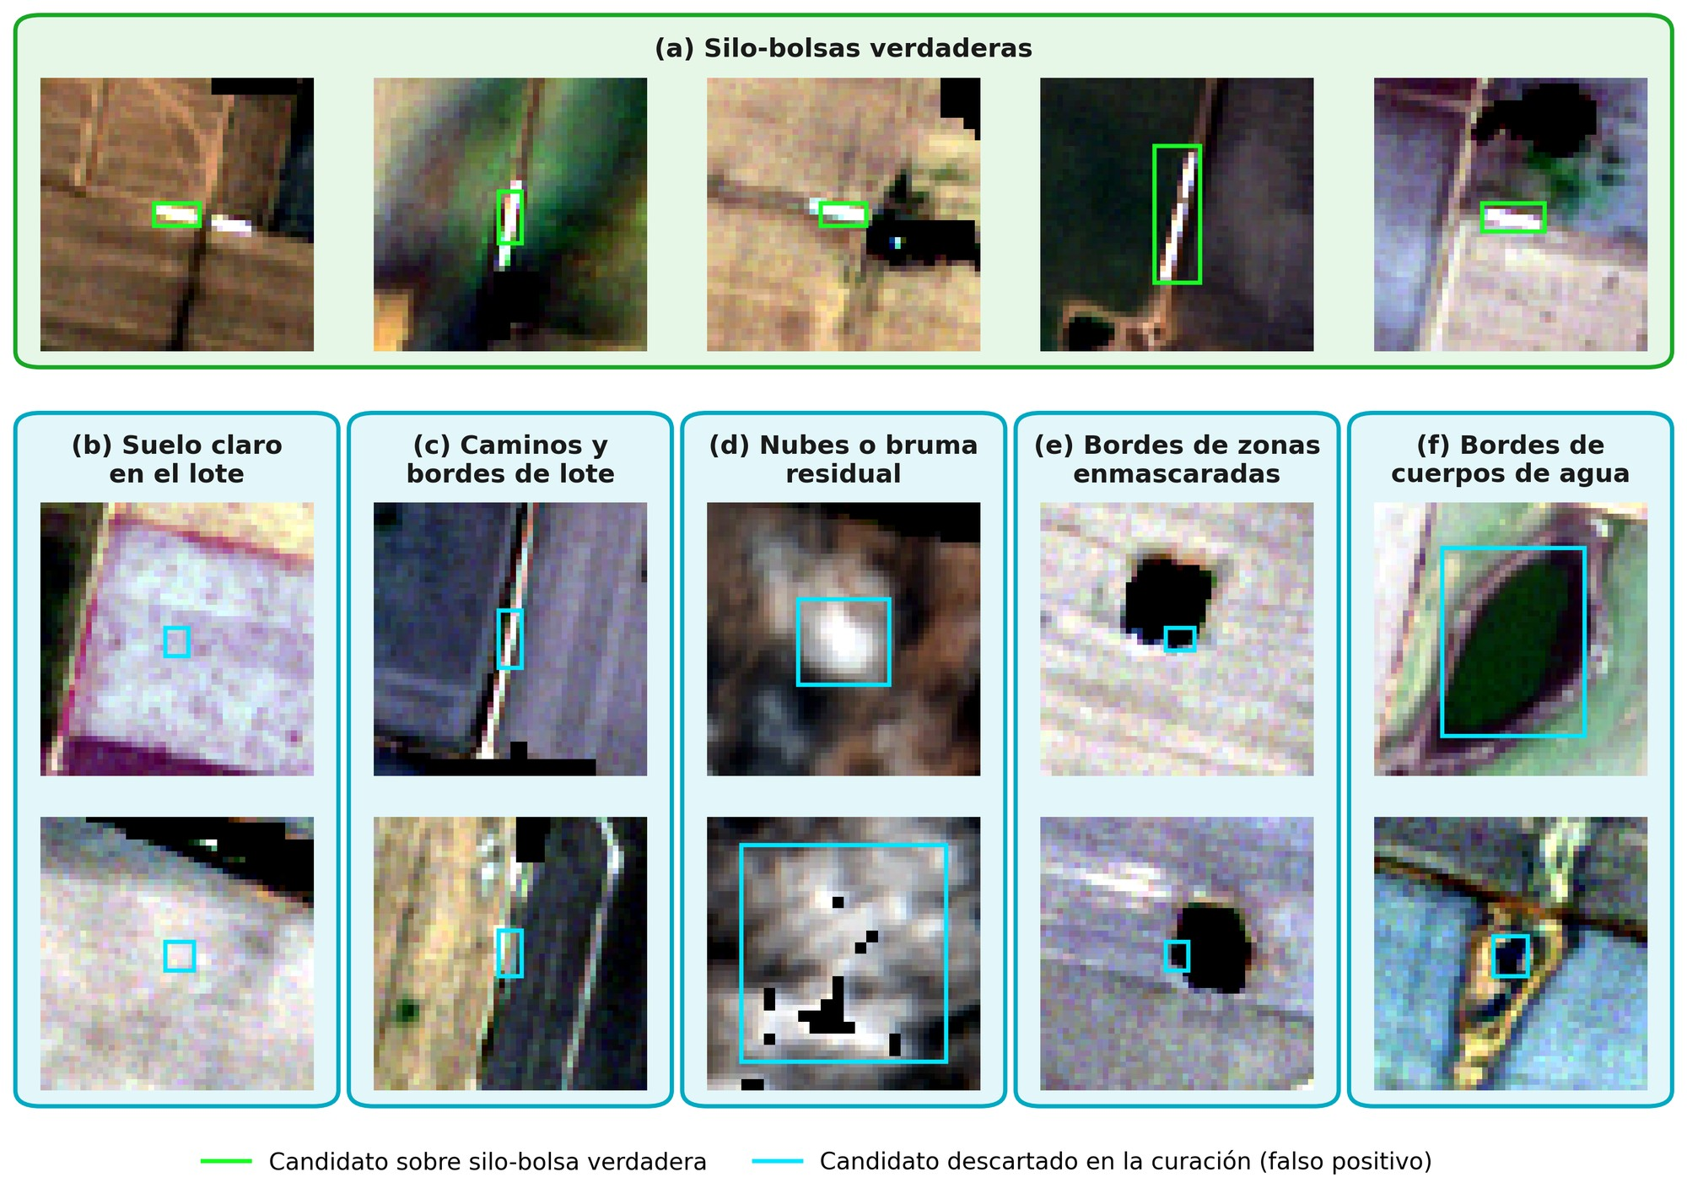
Qué vamos a ver
RECORRIDO
01
El problema
Por qué medir silo-bolsas y por qué es difícil
02
Datos y método
Pipeline, índice INBNV, curación y diseño experimental
03
Resultados
Calidad frente a cantidad de etiquetas en 2020
04
Validación y aplicación
Un año nuevo (2026) y seguimiento temporal
05
Cierre
Limitaciones, conclusiones y trabajos futuros
Notes:
La presentación está organizada en cinco partes. Primero el problema: por qué vale la pena medir las silo-bolsas y por qué no es trivial hacerlo desde un satélite. Después el método: cómo armé los datos, el índice espectral que diseñé para generar etiquetas, la curación manual y el diseño experimental. En tercer lugar los resultados principales, que son el corazón de la tesis. Luego la validación sobre un año completamente nuevo, 2026, y un ejemplo de aplicación con seguimiento temporal. Y cierro con limitaciones, conclusiones y líneas de trabajo futuro.

Slide 3
El problema
01
Una infraestructura clave del agro que nadie mide de forma sistemática
Notes:
Arranco por el problema y por la motivación del trabajo.

Slide 4
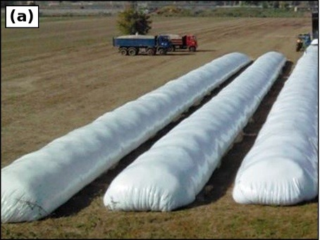
El silo-bolsa sostiene la logística del grano
CONTEXTO
≈40 %
de la producción agrícola argentina se conserva en silo-bolsas
Permite almacenar entre seis meses y dos años, a bajo costo y en el propio campo.
Habilita la venta a contraestación: el productor desacopla la venta del calendario de cosecha.
Interesa a acopios, aseguradoras, financieras, exportadores y organismos públicos.
Hoy no existe un mecanismo escalable, frecuente y de bajo costo para saber cuántas hay y dónde.
Silo-bolsas a escala real.
Notes:
Según el Ministerio, cerca del 40 % de la producción agrícola del país se guarda en silo-bolsas. Es una tecnología barata y flexible: permite conservar el grano entre seis meses y dos años en el mismo campo. Pero su valor no es solo logístico, también es financiero, porque le permite al productor vender cuando el precio le conviene y no cuando cosecha. Por eso le interesa a mucha gente: acopios, aseguradoras, financieras, exportadores y el propio Estado. Sin embargo, no hay hoy una forma escalable, frecuente y barata de saber cuántas silo-bolsas hay en el territorio y dónde están. Ese es el hueco que quise atacar.

Slide 5
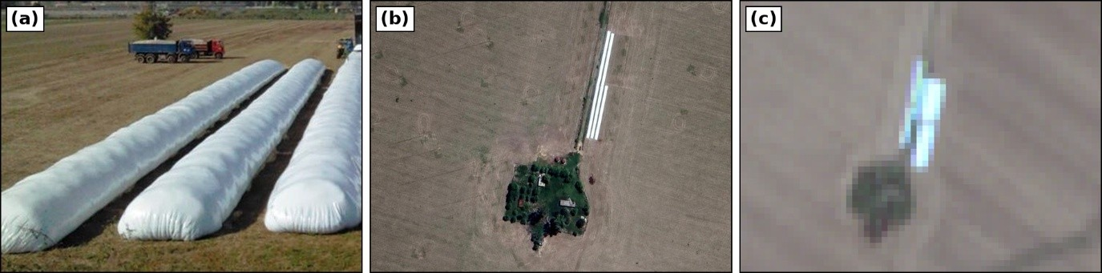
A 10 metros por píxel, una silo-bolsa son pocos píxeles
EL DESAFÍO
Resolución
Variabilidad
Etiquetas
Una bolsa de 3 a 5 m de ancho y 60 a 75 m de largo ocupa apenas unos pocos píxeles de Sentinel-2.
Cambian el suelo, la humedad, la fecha y el estado de la bolsa: completa, consumida, aislada o en batería.
No existe un dataset público de silo-bolsas en Sentinel-2: la verdad de terreno hay que construirla desde cero.
Notes:
Acá está la dificultad central. En la imagen de la izquierda se ven silo-bolsas a escala real, en el medio en una imagen de alta resolución, y a la derecha lo que efectivamente ve mi modelo: Sentinel-2 a 10 metros por píxel. La bolsa se reduce a un rasgo lineal de pocos píxeles. A eso se suman otros dos desafíos. La variabilidad: cambian el suelo, la humedad y el estado de las bolsas entre años y entre meses. Y sobre todo las etiquetas: no hay ningún dataset público, así que la verdad de terreno la tuve que construir yo. Y ese último punto es justamente el que da origen a la pregunta de investigación.

Slide 6
¿Calidad o cantidad de etiquetas?
PREGUNTA DE INVESTIGACIÓN
¿Produce un conjunto de entrenamiento pequeño con etiquetas curadas manualmente un detector de mejor desempeño que un conjunto mucho mayor con etiquetas ruidosas generadas automáticamente?
Hipótesis
Cómo se prueba
La calidad de la verdad de terreno prima sobre su cantidad: un dataset reducido y limpio puede igualar o superar a uno mucho más grande pero ruidoso. Es, en definitiva, poner a prueba el principio de garbage in, garbage out.
Una progresión de cuatro versiones (V2 a V5) con la arquitectura fija, variando el origen, el tamaño y el muestreo de las etiquetas. La comparación clave es V4 (≈10.000 imágenes ruidosas) frente a V5 (216 curadas).
Notes:
Esta es la pregunta que estructura la tesis. Cuando el etiquetado es caro, ¿conviene tener muchas etiquetas automáticas, aunque tengan ruido, o pocas etiquetas muy bien curadas a mano? Mi hipótesis es que la calidad pesa más que la cantidad. Aunque también tenía en cuenta el argumento contrario: un dataset grande aporta más variedad de fondos, orientaciones y condiciones. Para ponerlo a prueba diseñé una progresión de cuatro versiones de modelo manteniendo fija la arquitectura y variando solo los datos. La comparación central es entre V4, entrenado con cerca de 10.000 imágenes con etiquetas ruidosas, y V5, entrenado con 216 imágenes curadas a mano.

Slide 7
Seis objetivos específicos al servicio de la pregunta
OBJETIVOS
Objetivo general: desarrollar y validar un detector de silo-bolsas sobre Sentinel-2 (RGB) en Marcos Juárez y evaluar cuánto condiciona su desempeño la calidad de la verdad de terreno.
1
Base de imágenes
2
Etiquetado
3
Diseño experimental
Sentinel-2 L2A, jun–ago 2020–2025, preprocesada y teselada con trazabilidad.
Índice INBNV para generar candidatos y curación manual en QGIS.
Versiones V2 a V5 con arquitectura fija.
4
Modelo
5
Evaluación
6
Validación temporal
Faster R-CNN ResNet50-FPN con anclas adaptadas, entrenado en CPU.
Precisión, recall, F1 y AP sobre un test curado e independiente.
Evaluación sobre un año no visto: 2026.
Notes:
El objetivo general es desarrollar y validar el detector, y medir cuánto pesa la calidad de las etiquetas. Lo bajé a seis objetivos específicos: construir la base de imágenes; diseñar el método de etiquetado con un índice espectral y curación manual; definir la progresión experimental; entrenar el modelo adaptado a objetos chicos y alargados, con la restricción de hacerlo en CPU; evaluar con métricas estándar sobre un conjunto de prueba independiente; y, por último, validar sobre un año que ningún modelo vio, que es 2026.

Slide 8
Datos y método
02
Del satélite a la verdad de terreno curada
Notes:
Paso ahora a cómo construí los datos y el experimento.

Slide 9
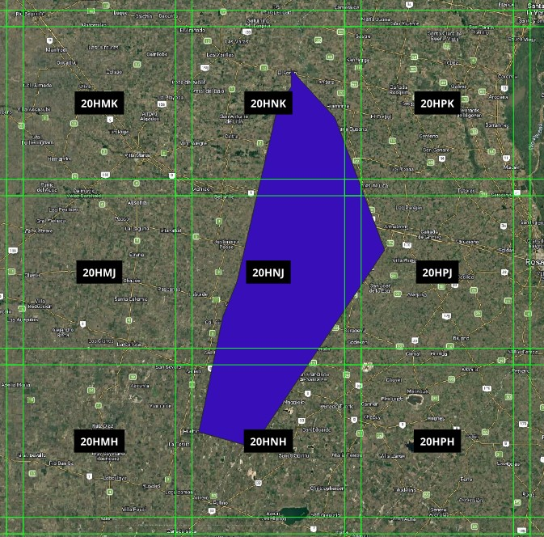
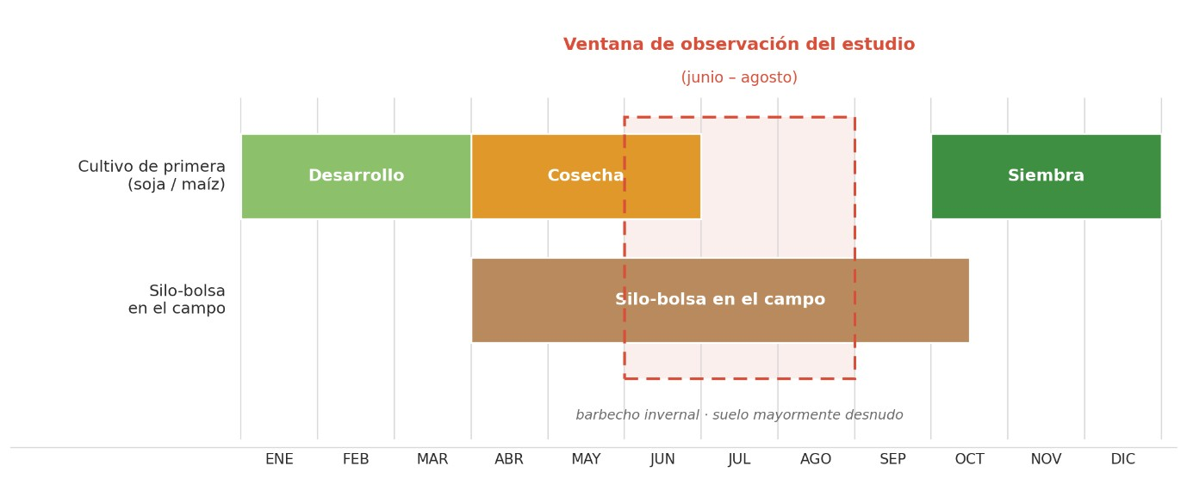
Marcos Juárez, en el corazón de la zona núcleo
ÁREA Y VENTANA DE ESTUDIO
3
jun–ago
25.749
teselas MGRS (20HNH, 20HNJ, 20HNK)
2020 a 2025: barbecho invernal
teselas de 1024 × 1024 px procesadas
Notes:
El área es el departamento de Marcos Juárez, en el sudeste de Córdoba. Lo cubren tres teselas de la grilla de Sentinel-2. Elegí la ventana de junio a agosto porque, como muestra el gráfico del ciclo productivo, después de la cosecha gruesa el grano queda embolsado en el campo, y el suelo está mayormente desnudo durante el barbecho invernal, lo que mejora el contraste de las bolsas. Trabajé de 2020 a 2025, y el procesamiento produjo algo más de 25.700 teselas de 1024 por 1024 píxeles.

Slide 10
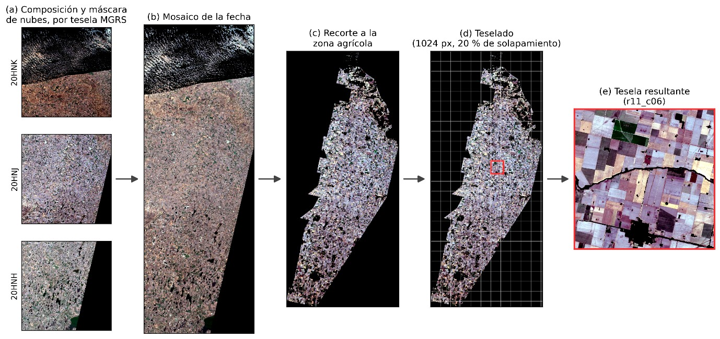
Un pipeline modular, reproducible y reanudable
PIPELINE
1 Descarga L2A (AWS)
2 Composición y máscara de nubes (SCL)
3 Mosaico por fecha
4 Recorte a la zona rural
5 Teselado con 20 % de solapamiento
Notes:
Este es el pipeline, con un ejemplo real de una fecha de agosto de 2020. Descargo las bandas del repositorio público de AWS, compongo el RGB más el infrarrojo y enmascaro las nubes con la capa de clasificación de escena. Uno las tres teselas MGRS en un mosaico por fecha, recorto a la zona rural con una capa de IDECOR y teselo en parches de 1024 píxeles con 20 % de solapamiento. Todo está en notebooks numerados y reanudables, y el código está publicado en GitHub. Un detalle que declaro en la tesis: desde 2022 ESA aplica un desplazamiento radiométrico de menos mil a los productos L2A que el pipeline no corrige; como afecta igual a todas las versiones, no altera la comparación.

Slide 11
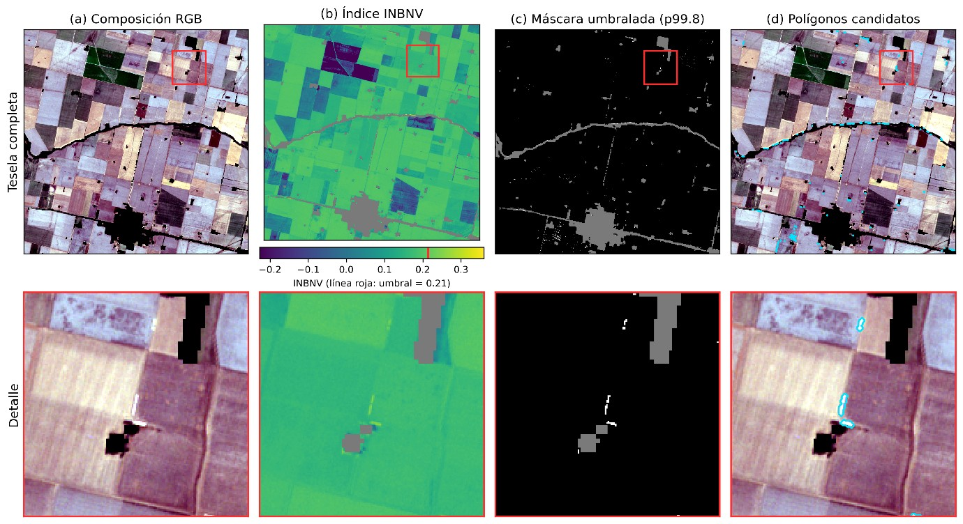
INBNV: un índice propio para generar candidatos
GENERACIÓN DE CANDIDATOS
INBNV = ((Verde + Rojo) − NIR) / ((Verde + Rojo) + NIR)
El polietileno blanco refleja mucho en el visible y poco en el NIR: valores altos del índice.
Umbral adaptativo por tesela: se conserva el 0,2 % más brillante (percentil 99,8).
Se usa como generador de candidatos, no como clasificador.
60 %
22 %
de los candidatos son falsos positivos
de las silo-bolsas no tienen candidato
Notes:
Para no etiquetar desde cero diseñé un índice espectral propio, el INBNV, de la familia de las diferencias normalizadas. Aprovecha que el plástico blanco es muy brillante en el verde y el rojo y moderado en el infrarrojo, mientras que la vegetación es al revés. Aplico un umbral adaptativo por tesela, el percentil 99,8, porque los valores cambian mucho entre fechas. A la derecha se ve el índice, la máscara y los polígonos candidatos. Lo importante es entender su rol: es un generador de candidatos, no un clasificador. Lo medí contra la verdad de terreno final: el 60 % de sus candidatos son falsos positivos y se le escapa el 22 % de las bolsas. Por eso la curación era imprescindible.

Slide 12
De candidatos ruidosos a una verdad de terreno confiable
CURACIÓN MANUAL
270
≈3 meses
teselas curadas (216 para V5 y 54 de reserva)
de trabajo, de 5 a 10 minutos por tesela
Barrido sistemático de cada tesela en QGIS, independiente de los candidatos.
Decisión con tres tipos de evidencia: geométrica, espectral y contextual.
Se eliminan confusores y se digitalizan las bolsas omitidas por el índice.
Verificación final contra las predicciones de un modelo previo (V3).
Notes:
La curación la hice en QGIS con un protocolo sistemático. Recorro cada tesela completa, sin limitarme a los candidatos, y decido con tres tipos de evidencia: la forma alargada, el brillo nítido y el contexto, porque las bolsas suelen estar junto a caminos internos o cerca de los cascos. A la izquierda se ven los confusores típicos que fui eliminando: suelos claros, caminos, nubes, bordes de zonas enmascaradas y hasta orillas de lagunas. Al final contrasto con las predicciones de un modelo previo para recuperar omisiones. En total curé 270 teselas, en unos tres meses. Declaro dos limitaciones: no hubo verificación a campo y fui el único anotador.

Slide 13
Cuatro versiones, una sola arquitectura
DISEÑO EXPERIMENTAL
Versión | Etiquetas | Imágenes | Muestreo | Aumento de datos
V2 | Ruidosas (índice) | 500 | Aleatorio | Volteo horizontal
V3 | Ruidosas (índice) | 600 | Aleatorio | Volteos y brillo/contraste
V4 | Ruidosas (índice) | ≈10.000 | Estratificado | Volteos y brillo/contraste
V5 | Curadas (manual) | 216 | Estratificado balanceado | Ninguno
≈2 %
V5 usa alrededor del 2 % de las imágenes de V4
Comparación clave
V4 frente a V5: mismo muestreo estratificado y misma arquitectura; cambia la calidad y el tamaño del conjunto.
Notes:
Esta es la progresión experimental. V2 y V3 son las primeras aproximaciones: conjuntos chicos, muestreados al azar y etiquetados automáticamente con el índice; se diferencian sobre todo en el aumento de datos. V4 escala a unas 10.000 imágenes, todavía con etiquetas ruidosas pero con muestreo estratificado por año y mes. Y V5 usa solo 216 imágenes, pero curadas a mano, con un muestreo balanceado de doce imágenes por estrato y un filtro de distancia entre teselas para evitar fuga espacial. O sea, V5 trabaja con aproximadamente el 2 % de los datos de V4. Un detalle honesto: V5 no usó aumento de datos y V4 sí, lo que en todo caso juega en contra de V5.

Slide 14
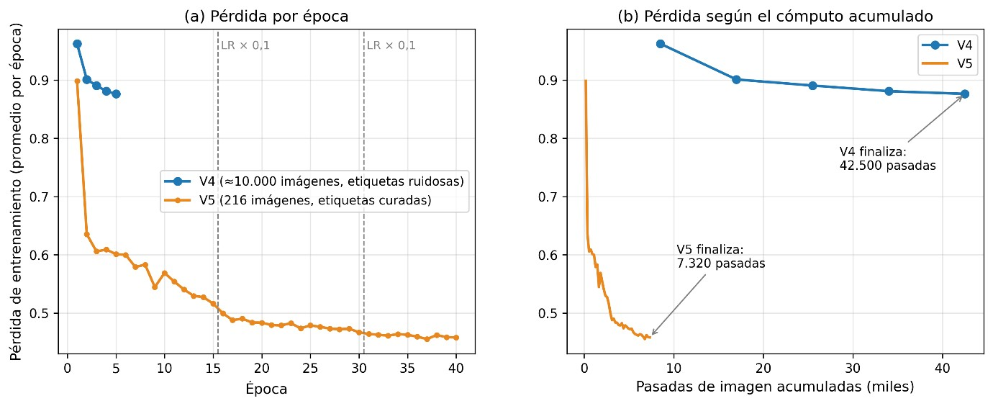
Faster R-CNN adaptado a objetos chicos y alargados
MODELO Y ENTRENAMIENTO
Arquitectura
CPU
Faster R-CNN con backbone ResNet50-FPN preentrenado en ImageNet. Entrada RGB: el NIR se reserva para generar etiquetas.
sin GPU: checkpoints por época para reanudar
≈22 h
Anclas adaptadas
40 épocas de V5 (≈34 min cada una)
Escalas de 16 a 256 px y relaciones de aspecto extremas (0,2 y 5,0) para captar bolsas horizontales y verticales.
7.320
pasadas de imagen de V5, frente a 42.500 de V4
Curvas de pérdida de V4 y V5: V5 converge antes de que V4 complete su primera época.
Notes:
El modelo es un Faster R-CNN con backbone ResNet50 y red piramidal de características, preentrenado en ImageNet. Uso solo RGB para aprovechar bien esos pesos preentrenados; el infrarrojo queda para el etiquetado. Adapté las anclas al objeto: agregué una escala más chica, de 16 píxeles, y relaciones de aspecto extremas para que el detector espere objetos muy alargados en cualquier orientación. Todo se entrenó en CPU, con checkpoints por época para poder retomar. V5 tardó unas 22 horas. Y un dato que importa para la discusión: V5 procesó 7.320 pasadas de imagen frente a 42.500 de V4, así que su ventaja no viene de entrenar más.

Slide 15
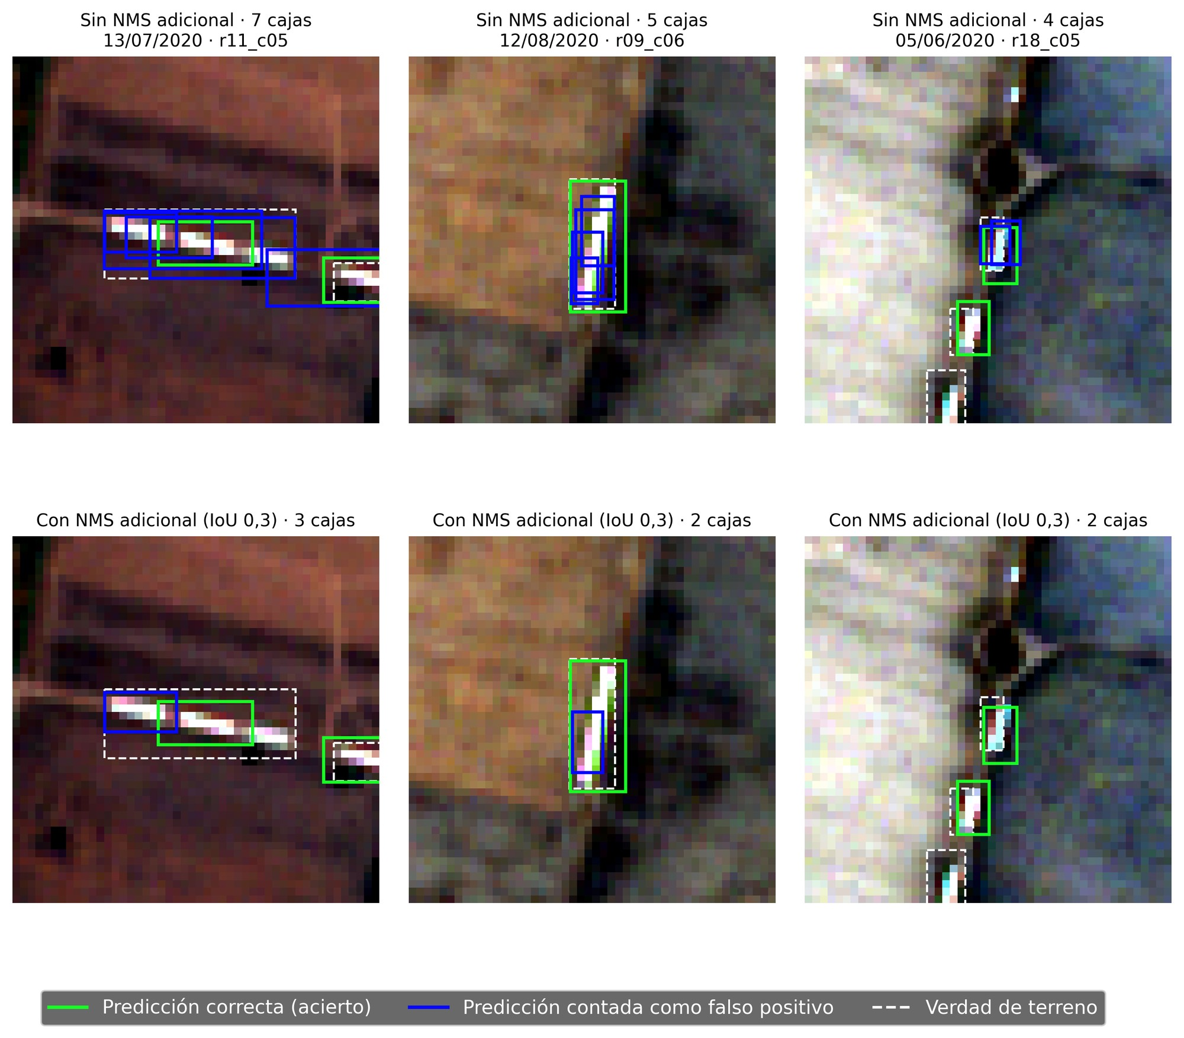
Un test curado, independiente y con reglas explícitas
PROTOCOLO DE EVALUACIÓN
27
586
teselas de prueba (2020), nunca vistas por ningún modelo
silo-bolsas en la verdad de terreno curada
Métricas: precisión, recall, F1 y AP. Sin exactitud: en detección no hay verdaderos negativos contables.
IoU de 0,15 para el acierto: en objetos de pocos píxeles, un corrimiento mínimo derrumba el IoU.
NMS adicional (IoU 0,3) igual para todas las versiones, para no contar dos veces una misma bolsa.
Pruebas pareadas: Wilcoxon sobre falsos positivos y bootstrap sobre la diferencia de AP.
Cajas duplicadas antes y después del NMS adicional.
Notes:
Evalúo sobre 27 teselas de 2020 con 586 silo-bolsas curadas, excluyendo con una lista negra cualquier tesela que algún modelo haya visto en entrenamiento. Uso las métricas estándar de detección; no reporto exactitud porque en detección el fondo no es un conjunto contable. Adopté un IoU de 0,15 porque en objetos de pocos píxeles un desplazamiento mínimo de la caja hace caer el IoU aunque la detección sea correcta. Y agregué una segunda supresión de no máximos, porque el detector ponía varias cajas sobre una misma bolsa alargada, como se ve a la derecha. Para saber si las diferencias son reales, uso pruebas pareadas: Wilcoxon y bootstrap.

Slide 16
Resultados
03
Conjunto de prueba de 2020: 27 teselas y 586 silo-bolsas
Notes:
Vamos a los resultados, que son el centro de la tesis.

Slide 17
Con 216 imágenes curadas, V5 obtiene el mejor desempeño
RESULTADOS 2020
Modelo | Precisión | Recall | F1 | AP@0,15 | TP / FP / FN
V2 · ruidoso | 0,681 | 0,826 | 0,746 | 0,784 | 484 / 227 / 102
V3 · ruidoso, aleatorio | 0,800 | 0,751 | 0,775 | 0,702 | 440 / 110 / 146
V4 · ruidoso, 10k | 0,728 | 0,826 | 0,774 | 0,781 | 484 / 181 / 102
V5 · curado, 216 | 0,864 | 0,826 | 0,845 | 0,795 | 484 / 76 / 102
0,845
F1 de V5, el mejor de las cuatro versiones
0,852
AP sobre la curva completa (V4: 0,810; V2: 0,783)
Lectura: V5 iguala o supera a todas las versiones ruidosas usando alrededor del 2 % de los datos de V4. La ventaja se sostiene en todo el barrido del umbral de confianza.
Notes:
Este es el resultado principal. Con 216 imágenes curadas, V5 obtiene el mejor F1, 0,845, y la mejor precisión, 0,864. Sobre la curva completa de precisión y recall, su AP es 0,852, por delante de V4 con 0,810. Y lo hace con alrededor del 2 % de los datos de entrenamiento de V4. Verifiqué además que la ventaja no dependiera del umbral de confianza elegido: barriendo todo el rango, la curva de F1 de V5 queda por encima de las demás prácticamente en todos los puntos. Pero hay un detalle en la última columna que vale la pena mirar con atención, y es lo que muestro en la siguiente diapositiva.

Slide 18
Mismo recall, menos de la mitad de falsos positivos
DÓNDE ESTÁ LA DIFERENCIA
484
silo-bolsas detectadas por V2, V4 y V5: el mismo recall
76 vs 181
falsos positivos de V5 frente a V4
La diferencia no está en cuántas silo-bolsas encuentra cada modelo, sino en cuánta superficie espuria agrega.
Notes:
Fíjense en esto: V2, V4 y V5 detectan exactamente la misma cantidad de silo-bolsas, 484 de 586. Verifiqué que no fuera un artefacto: barriendo el umbral, las curvas de aciertos se separan en todos los valores y justo se cruzan en 0,5. Entonces, la diferencia entre los modelos no está en cuántas bolsas encuentran, sino en cuánta superficie espuria agregan. Y ahí la diferencia es grande: V5 comete 76 falsos positivos, contra 181 de V4 y 227 de V2. Es decir, menos de la mitad que el modelo entrenado con cincuenta veces más datos.

Slide 19
La ventaja de V5 no es una fluctuación del muestreo
SIGNIFICANCIA ESTADÍSTICA
Comparación | ΔFP (mediana por imagen) | Wilcoxon (p) | ΔAP | IC 95 % (ΔAP) | Bootstrap (p) | ¿Significativa?
V5 vs V4 | −2 | 0,0005 | +0,038 | [+0,008; +0,083] | 0,027 | Sí
V5 vs V2 | −4 | 0,0001 | +0,060 | [+0,014; +0,092] | 0,002 | Sí
V4 vs V2 | −1 | 0,056 | +0,022 | [−0,014; +0,059] | 0,410 | No
Calidad de etiquetas
Más datos ruidosos
V5 supera a V4 y a V2 en ambas métricas: menos falsos positivos por imagen y mayor AP, con intervalos que excluyen el cero.
Entre V4 y V2, ambos con etiquetas ruidosas, la diferencia no es significativa: multiplicar los datos con ruido no mejoró el modelo.
Notes:
Con un test de 27 teselas había que verificar que las diferencias fueran reales. Apliqué dos pruebas pareadas por imagen: Wilcoxon sobre los falsos positivos y un bootstrap de dos mil remuestreos sobre la diferencia de AP. V5 supera a V4 y a V2 en las dos métricas, con p menores a 0,05 e intervalos de confianza que no incluyen el cero. En cambio, V4 y V2 no se distinguen entre sí: pasar de 500 a 10.000 imágenes con etiquetas ruidosas no produjo una mejora significativa. Para mí esta es una de las lecturas más fuertes del trabajo.

Slide 20
Las etiquetas limpias eliminan el error que no se corrige
QUÉ TIPO DE ERROR COMETE CADA MODELO
−70 %
falsas alarmas sobre el fondo de V5 frente a V4 (de 166 a 50)
En V2 y V4, el 92 % de los falsos positivos son superficies que no son silo-bolsas, aprendidas del ruido del índice.
En V5, un tercio cae sobre bolsas reales: cajas parciales y bolsas contiguas agrupadas en la verdad de terreno.
Notes:
Además de contar los falsos positivos, quise saber qué son. Clasifiqué cada uno según si cae sobre una silo-bolsa real o sobre el fondo. En V2 y V4, el 92 % recae sobre el fondo: caminos, suelos claros, techos, superficies que el índice etiquetó como bolsas y que el modelo aprendió de ese ruido. Son errores que ningún postprocesamiento puede corregir. En V5 un tercio cae sobre bolsas reales, que son cajas parciales o bolsas contiguas que en la verdad de terreno agrupé en una sola caja. La diferencia decisiva es en las falsas alarmas sobre el fondo: V5 las reduce de 166 a 50, alrededor de un 70 %.

Slide 21
¿Gana V5 por las etiquetas o por entrenar distinto?
UNA OBJECIÓN ESPERABLE
V5 tuvo más épocas y otra tasa de aprendizaje. Tres razones sostienen que la mejora se debe a la calidad del dato:
1 · Menos cómputo, no más
2 · V4 no estaba sub-entrenado
3 · El ruido se memoriza
V5 procesó 7.320 pasadas de imagen frente a 42.500 de V4. Su ventaja no viene de entrenar más.
Su pérdida se había aplanado (descensos menores a 0,01 por época) y su recall iguala al de V5.
Más épocas sobre etiquetas ruidosas tienden a consolidar las falsas alarmas, no a eliminarlas (Arpit et al., 2017).
Y una diferencia que juega en contra de V5: V4 usó aumento de datos y V5 no.
Notes:
Anticipo una objeción: V4 y V5 no difieren solo en las etiquetas, V5 se entrenó con más épocas y otra tasa de aprendizaje. Hay tres razones para atribuir la mejora a los datos. Primero, V5 usó mucho menos cómputo, no más: 7.320 pasadas de imagen contra 42.500. Segundo, V4 no estaba sub-entrenado: su pérdida ya se había aplanado y su recall es igual al de V5. Tercero, la literatura sobre ruido de etiquetas muestra que las redes primero aprenden lo consistente y después memorizan los errores, así que entrenar más a V4 tendería a consolidar sus falsas alarmas. Y hay una diferencia que juega en contra de V5: V4 usó aumento de datos y V5 no. Igual reconozco que el diseño no aísla una única variable, por eso hablo de eficiencia de datos y no de causalidad estricta.

Slide 22
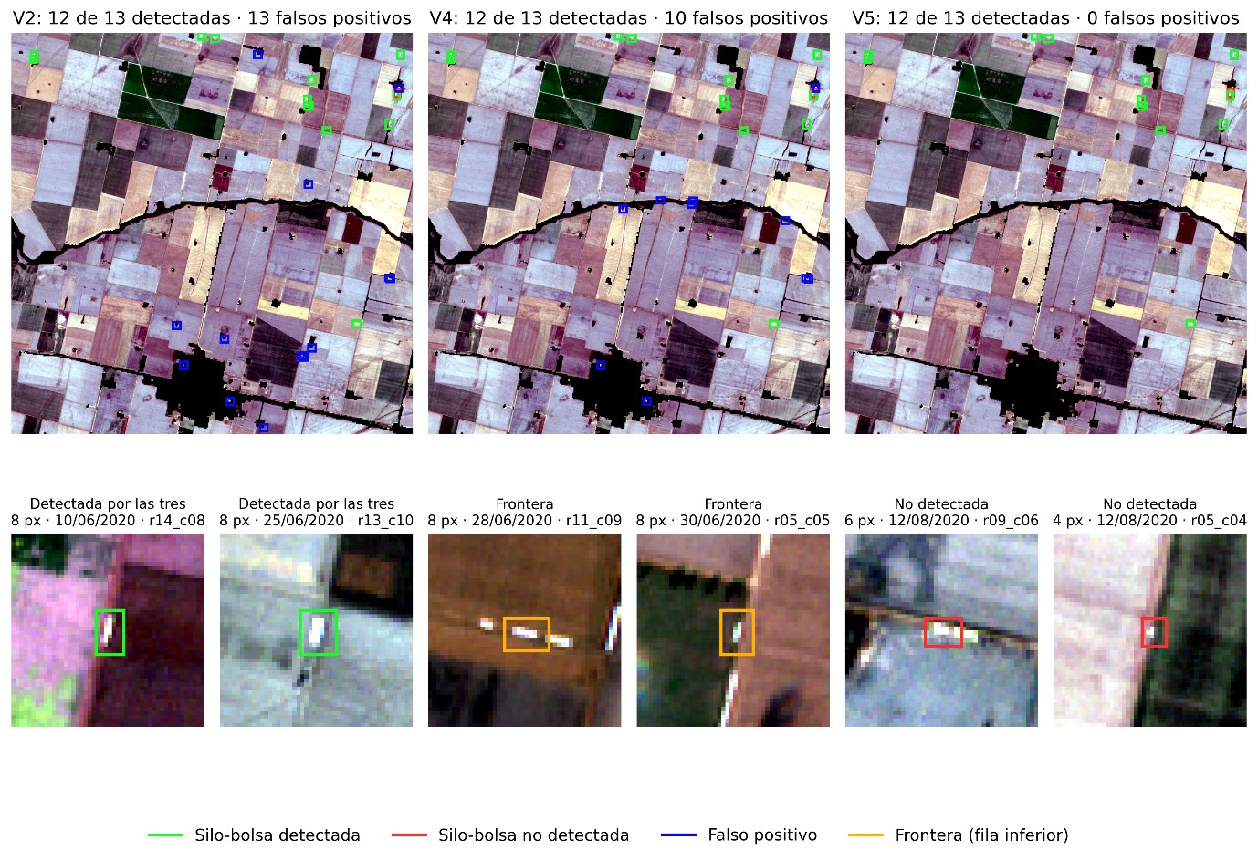
Un 10 % de las bolsas queda bajo el límite del sensor
LÍMITE DE DETECTABILIDAD
439
detectadas por las tres versiones (casos claros)
86
de frontera: las detecta una o dos versiones
61
no detectadas por ninguna: mediana de 6 px frente a 8 px
Notes:
¿Por qué ningún modelo pasa de 484? Descompuse las 586 bolsas en tres grupos. 439 las detectan las tres versiones: son los casos claros. 86 están en la frontera y cada modelo resuelve una parte distinta. Y 61 no las detecta nadie. Esas son más chicas, con una mediana de 6 píxeles de lado mayor frente a 8 de las detectadas, y casi la mitad están cortadas por el borde de la tesela o parcialmente bajo la máscara de nubes. A ese tamaño, en el nivel más fino de la red una bolsa queda reducida a un píxel del mapa de características. Es un límite físico y arquitectónico, no de entrenamiento, y por eso afecta a todas las versiones por igual.

Slide 23
Validación y aplicación
04
Un año que ningún modelo vio, y el detector en uso
Notes:
Ahora quiero mostrar si este resultado se sostiene en un año completamente nuevo, y cómo se usaría el detector en la práctica.

Slide 24
En un año nuevo, V5 vuelve a obtener el mejor desempeño
VALIDACIÓN TEMPORAL 2026
29
teselas de junio a agosto de 2026, en las tres teselas MGRS
636
silo-bolsas detectadas por V5, frente a 579 de V4
Mecanismo distinto: en 2020 V5 ganaba por precisión; en 2026 gana por recall, con falsos positivos similares a V4 (150 y 161).
Notes:
Para validar en el tiempo, repliqué el pipeline completo sobre 2026, un año que ningún modelo vio, y curé 29 teselas con 802 silo-bolsas, cubriendo los tres meses y las tres teselas MGRS. V5 vuelve a obtener el mejor F1, 0,801, y el mejor desempeño en las cuatro métricas. Pero hay un matiz interesante: el mecanismo cambia. En 2020 V5 ganaba porque cometía menos falsos positivos con el mismo recall; en 2026 los falsos positivos son parecidos a los de V4, y la ventaja viene del recall: detecta 636 bolsas contra 579. Las dos lecturas son consistentes con un modelo que discrimina mejor la clase.

Slide 25
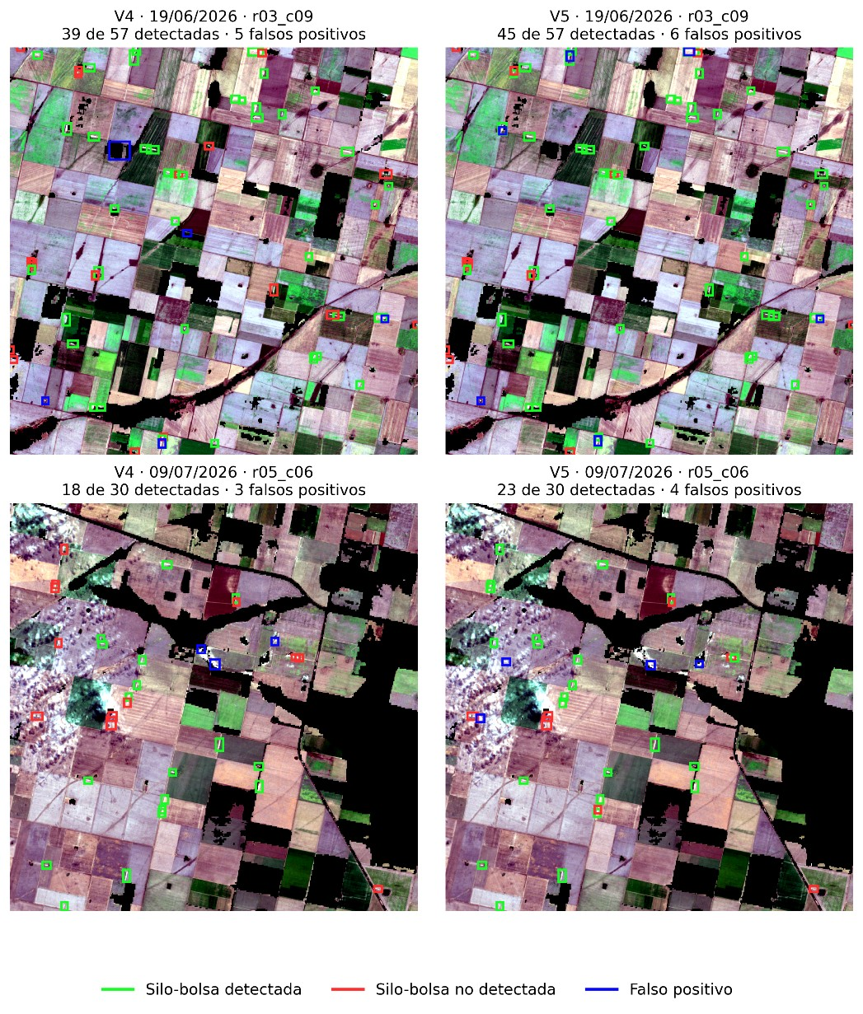
Ventaja consistente, con significancia acotada frente a V4
VALIDACIÓN TEMPORAL 2026
Comparación | ΔAP | IC 95 % | p | Resultado
V5 vs V2 | +0,057 | [+0,022; +0,084] | < 0,001 | Sí
V5 vs V4 | +0,046 | [+0,007; +0,080] | 0,025 | Parcial
V4 vs V2 | +0,011 | [−0,014; +0,034] | 0,328 | Parcial
V5 supera de forma significativa a la línea de base ruidosa en ambas métricas.
Frente a V4, el AP favorece a V5 con un intervalo que excluye el cero; en falsos positivos no se distinguen.
Lectura prudente: ventaja consistente, no una superioridad establecida.
Notes:
A la izquierda, dos teselas de 2026: con una cantidad parecida de falsos positivos, V5 recupera varias bolsas que V4 deja sin detectar. En términos estadísticos, V5 supera de manera significativa a la línea de base ruidosa en las dos métricas. Frente a V4, el AP favorece a V5 con un intervalo de confianza que excluye el cero, pero en falsos positivos no se distinguen. Por eso la describo como una ventaja consistente, de significancia acotada, y no como una superioridad establecida. Lo importante es que el resultado no obedece a un sobreajuste al año de prueba principal.

Slide 26
Las silo-bolsas se vacían a lo largo del invierno
APLICACIÓN: SEGUIMIENTO TEMPORAL
58 → 29
detecciones entre principios de junio y fines de agosto de 2021
34 min
para procesar el departamento completo (146 teselas) en una computadora sin GPU
Detecciones sin validar con verdad de terreno: ilustran la factibilidad, no son un inventario.
Notes:
Un uso concreto del detector es seguir una misma zona en el tiempo. Apliqué V5, sin ningún ajuste, sobre una tesela de unos 10 por 10 kilómetros con muchas silo-bolsas, en todas las fechas sin nubes de junio a agosto de 2021. Las detecciones bajan de manera sostenida, de 58 a principios de junio a 29 a fines de agosto, lo que es coherente con el grano que se va retirando a medida que se comercializa. Es importante aclarar que no hay verdad de terreno para esas fechas, así que son detecciones sin validar. Y un dato de escalabilidad: procesar el departamento entero para una fecha, 146 teselas, llevó 34 minutos en una computadora personal sin GPU.

Slide 27
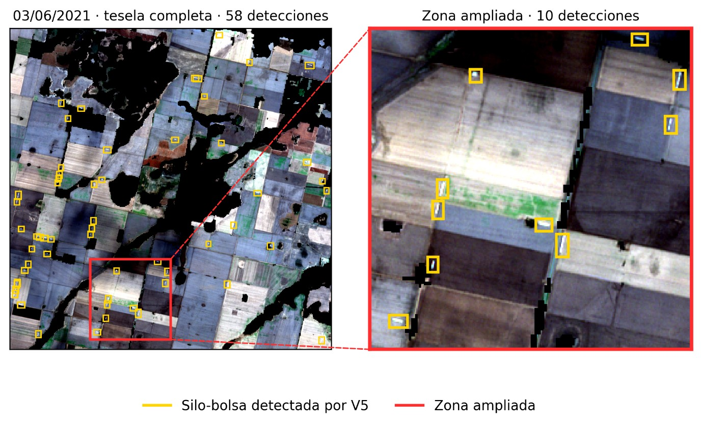
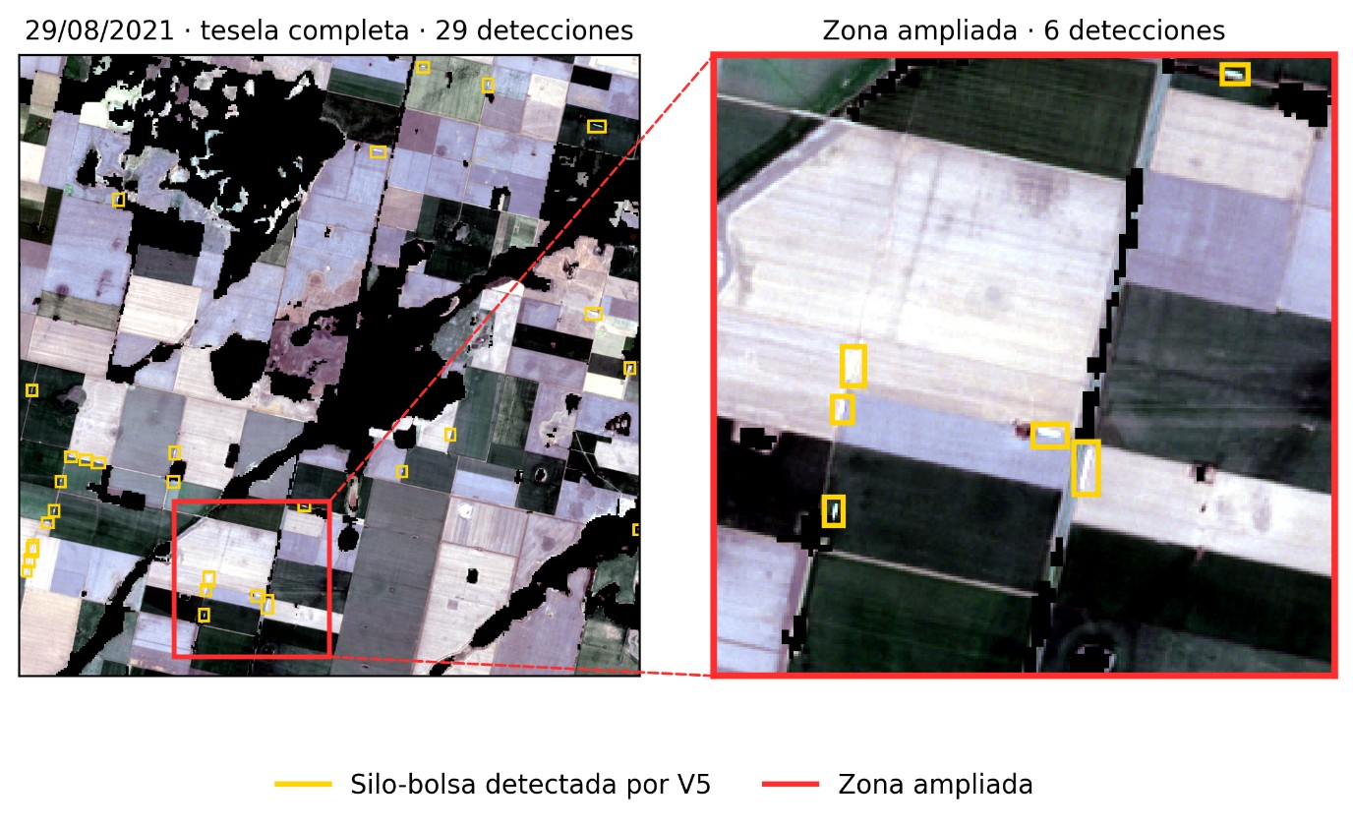
La misma zona, a principios de junio y a fines de agosto
APLICACIÓN: SEGUIMIENTO TEMPORAL
Cada imagen: tesela completa (10 × 10 km) y una zona ampliada fija de 2,5 × 2,5 km para seguir las mismas silo-bolsas. Las 15 fechas están en el Apéndice F.
Notes:
Acá se ve la misma tesela en dos fechas de 2021, con una zona ampliada fija a la derecha de cada imagen para seguir las mismas bolsas. A principios de junio hay muchas más detecciones que a fines de agosto. En el Apéndice F de la tesis están las quince fechas, una por año entre 2020 y 2026 y ocho dentro de 2021. Lo que quiero transmitir con esto es que el detector permite construir series temporales de almacenamiento a partir de imágenes públicas, que es justamente lo que hoy no existe.

Slide 28
Cierre
05
Limitaciones, conclusiones y lo que sigue
Notes:
Para cerrar, las limitaciones, las conclusiones y las líneas de trabajo futuro.

Slide 29
Lo que este trabajo no resuelve, dicho con claridad
LIMITACIONES Y CONSIDERACIONES ÉTICAS
Resolución
Verdad de terreno
Ética y privacidad
Un 10 % de las bolsas queda por debajo del límite de detectabilidad a 10 m.
Fotointerpretación sin verificación a campo y con un único anotador.
Imágenes públicas y de resolución media, que no permiten identificar personas. Se observa infraestructura, no individuos. El uso propuesto es agregado y estadístico; no se publican ubicaciones ni datos vinculables a un productor (Ley 25.326). Y como el modelo no es exacto, no es apto para fiscalización individual.
Escala radiométrica
Alcance
El offset de ESA desde 2022 no se corrigió; afecta igual a todas las versiones.
Un departamento y la ventana invernal; requiere ajuste para otras regiones.
Notes:
Quiero ser claro con las limitaciones. Alrededor de un 10 % de las bolsas queda por debajo de lo que el sensor permite resolver. La verdad de terreno es fotointerpretación experta, sin verificación a campo y con un solo anotador. Identifiqué que desde 2022 ESA aplica un desplazamiento radiométrico que el pipeline no corrige; afecta por igual a todos los modelos, y en un análisis de sensibilidad vi que corregirlo mejora el desempeño, así que las métricas reportadas son, en todo caso, conservadoras. Y el estudio se limita a un departamento y a la ventana invernal. En lo ético, trabajo con imágenes públicas de resolución media, observo infraestructura y no personas, y propongo un uso agregado. Como el modelo no es exacto, no sería apropiado para fiscalizar casos individuales.

Slide 30
La calidad de la verdad de terreno prima sobre su cantidad
CONCLUSIONES
1
Eficiencia de datos
2 %
216 imágenes curadas igualan o superan a ≈10.000 ruidosas: mejor F1, la mitad de falsos positivos y el mismo recall, con el 2 % de los datos.
de los datos para un modelo mejor
2
Robustez temporal
En 2026, V5 obtiene el mejor desempeño global y supera de forma significativa a la línea de base ruidosa.
−70 %
3
Etiquetado viable
de falsas alarmas sobre el fondo
Índice INBNV más curación manual: una estrategia reproducible para construir verdad de terreno de objetos pequeños.
Notes:
La conclusión principal es que la calidad de la verdad de terreno pesa más que su cantidad. Con 216 imágenes curadas logré un modelo que iguala o supera al entrenado con cerca de 10.000 imágenes ruidosas: mejor F1, la mitad de falsos positivos y el mismo recall, con apenas el 2 % de los datos. Este resultado se sostiene sobre un año que el modelo nunca vio. Y además concluyo que la combinación de un índice espectral simple con una curación manual sistemática es una forma viable y reproducible de construir verdad de terreno para objetos pequeños en teledetección.

Slide 31
Lo que este trabajo deja más allá de las silo-bolsas
APORTE A LA CIENCIA DE DATOS
Retorno de curar
Etiquetado reutilizable
Cuantifica, sobre un problema real, cuánto rinde invertir en calidad del dato frente a volumen.
Regla física simple que genera candidatos y decisión final en manos de un especialista.
La evaluación importa
Escala y bajo costo
Deduplicación, umbral de IoU y tipo de error cambian la lectura tanto como el modelo.
Pipeline completo, sobre todo un departamento, repetible en cada fecha, con datos gratuitos y sin GPU.
En síntesis: antes de pedir más datos o más cómputo, conviene preguntarse cuánto vale curar mejor los que ya se tienen.
Notes:
¿Qué aporta esto a la práctica de la ciencia de datos, más allá del caso? Veo cuatro cosas. Primero, cuantifica sobre un problema real el retorno de curar datos frente a acumularlos: un argumento concreto para decidir dónde poner el presupuesto de etiquetado. Segundo, deja un esquema de etiquetado reutilizable: una regla física simple genera candidatos y la decisión queda en un especialista; sirve para cualquier objeto con una firma espectral distintiva. Tercero, muestra que en objetos pequeños las decisiones de evaluación cambian las conclusiones tanto como el modelo. Y cuarto, demuestra que se puede desarrollar y operar un sistema así sobre un departamento entero, con datos públicos y sin GPU, lo que baja mucho la barrera de entrada.

Slide 32
Próximos pasos
TRABAJOS FUTUROS
Más datos y años
Más señal
Más modelo
Más producto
Extender la validación temporal, generalizar a otras regiones y validar la verdad de terreno a campo con más anotadores.
Incorporar el NIR al modelo, fusionar con radar Sentinel-1 y homogeneizar la escala radiométrica.
Probar detectores recientes y cajas orientadas, y medir el aporte de las anclas con una ablación.
Pasar de la detección a la segmentación para estimar volúmenes y desarrollar una herramienta de consulta.
El horizonte: pasar de un prototipo validado a un monitoreo operativo y periódico del almacenamiento de granos.
Notes:
Quedan varias líneas abiertas. En datos: extender la validación a más campañas y regiones, y validar la verdad de terreno a campo, con más de un anotador. En señal: incorporar el infrarrojo como entrada del modelo, fusionar con radar para no depender de las nubes, y corregir la escala radiométrica en todo el flujo. En el modelo: probar detectores más recientes, cajas orientadas, y medir con una ablación cuánto aportan las anclas adaptadas. Y en producto: pasar de detectar a segmentar para estimar volúmenes de grano, y llevar esto a una herramienta que puedan consultar los distintos actores.

Slide 33
Muchas gracias
¿Preguntas?
Federico Richard · Universidad Austral
Código: github.com/federico-syngenta/Silos_FR_MCDtf
Notes:
Muchas gracias por la atención. Quedo a disposición para las preguntas del jurado.

